Slide 1
스마트 밴드 활용
메타버스 기반 건강정보시스템
Meta-Band
팀명 | 2조
학과 | 의료IT공학과
담당교수 | 강병익 교수님 조용석 교수님
이름 | 19615002 김기준
 | 19615005 김병철
 | 19615017 박세훈
 | 19615031 이도훈

Slide 2
2
Table of Contents.
1
4
역할 분담
필요성
2
5
기대 효과
페르소나
3
시스템 구성

Slide 3

Part 1,
필요성

Slide 4
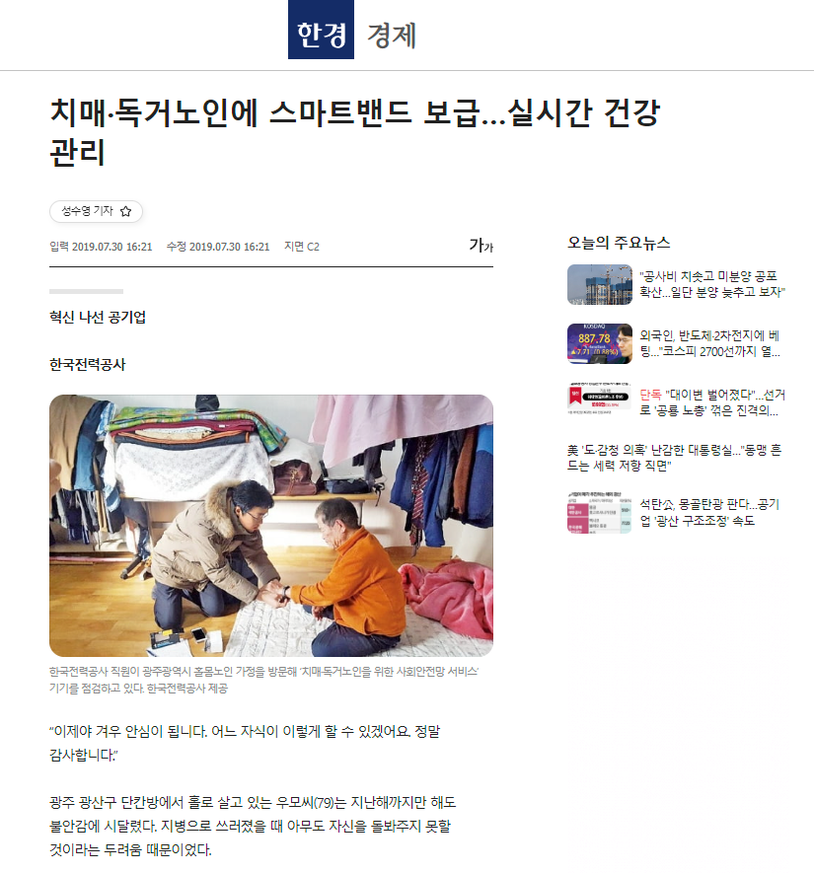
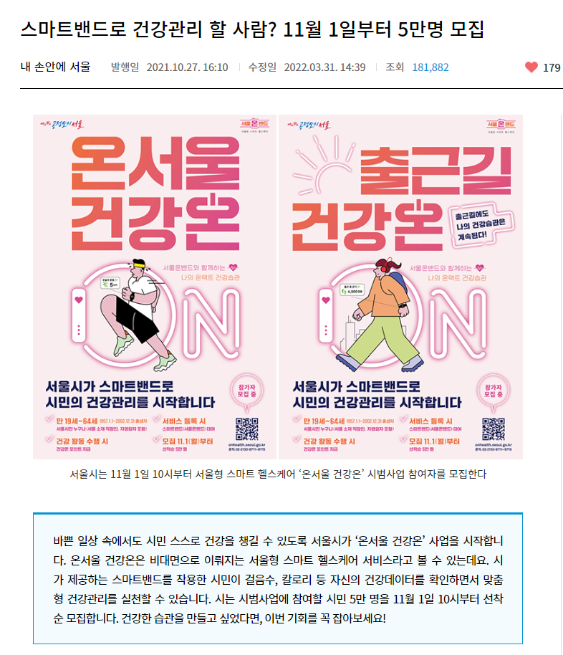
필요성
４
Meta-Band
“시.도에서 실시하고 있는 스마트밴드 사업이 독거노인 대상으로 확대되고 있다.”

Slide 5
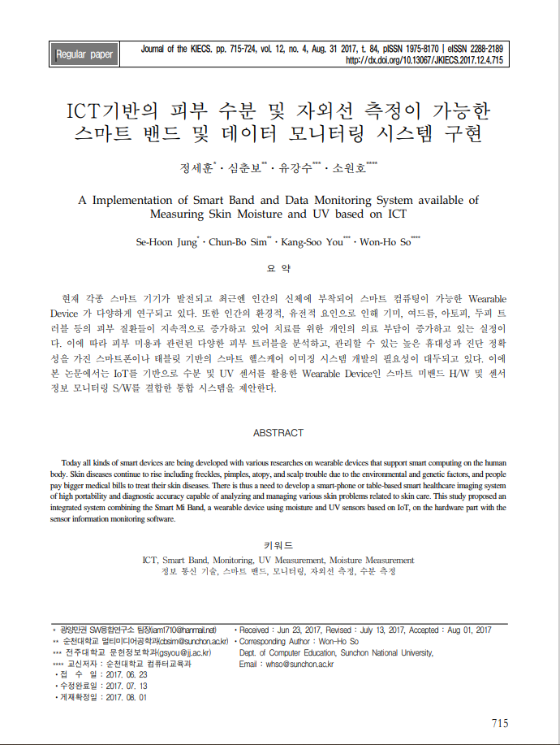
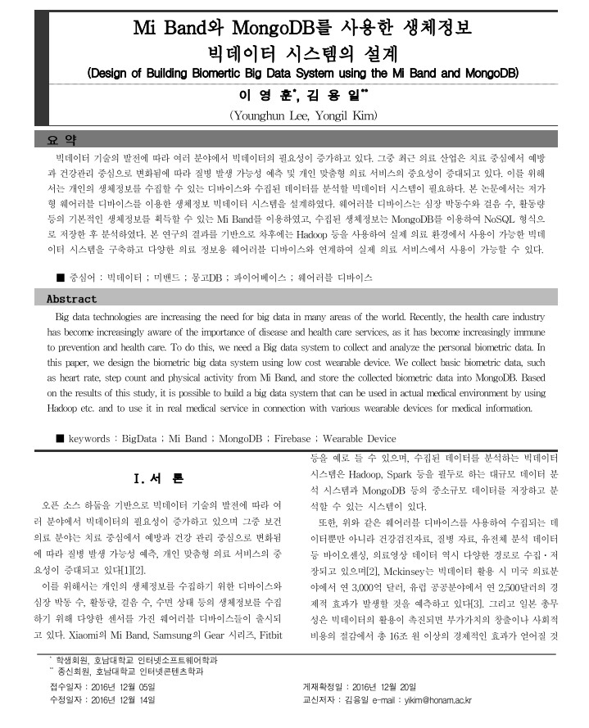
필요성
５
Meta-Band
“스마트 밴드를 이용해 생체정보 데이터를 활용한 논문”

Slide 6
Part 2,
페르소나

Slide 7

페르소나
7
Meta-Band
일 하는 직장과 혼자 계시는 아버님의 거리도
멀고 … 항상 퇴근하고 뵈러 가는 내내 불안한 마음입니다. 식사는 제대로 하시는지, 약은 제 시간에 챙겨드시는지 걱정되는 부분이 한 두개가 아니네요. 이렇게 불안한데 실시간으로 아버님의 상태를 확인할 수 있으면 얼마나 좋을까요 ㅠ
보호자 조X석님
▶원격으로 부모님의 건강 상태를 실시간 모니터링 할 수 있는 시스템 필요
▶보호자도 쉽게 건강 상태를 체크할 수 있는 시스템 필요

Slide 8
Part 3,
시스템 구성

Slide 9
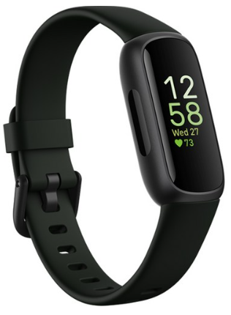



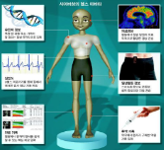

시스템 구성도
9
Meta-Band
※ 웹소켓(WebSoket)을 통한 서버 연결
Ａｃｔｉｖｉｔｙ | Ｐｕｌｓｅ | Ｓｌｅｅｐ
※ 실시간 데이터 스트리밍을 위한
Fitbit Api Premium 서비스 등록
보호자

Slide 10



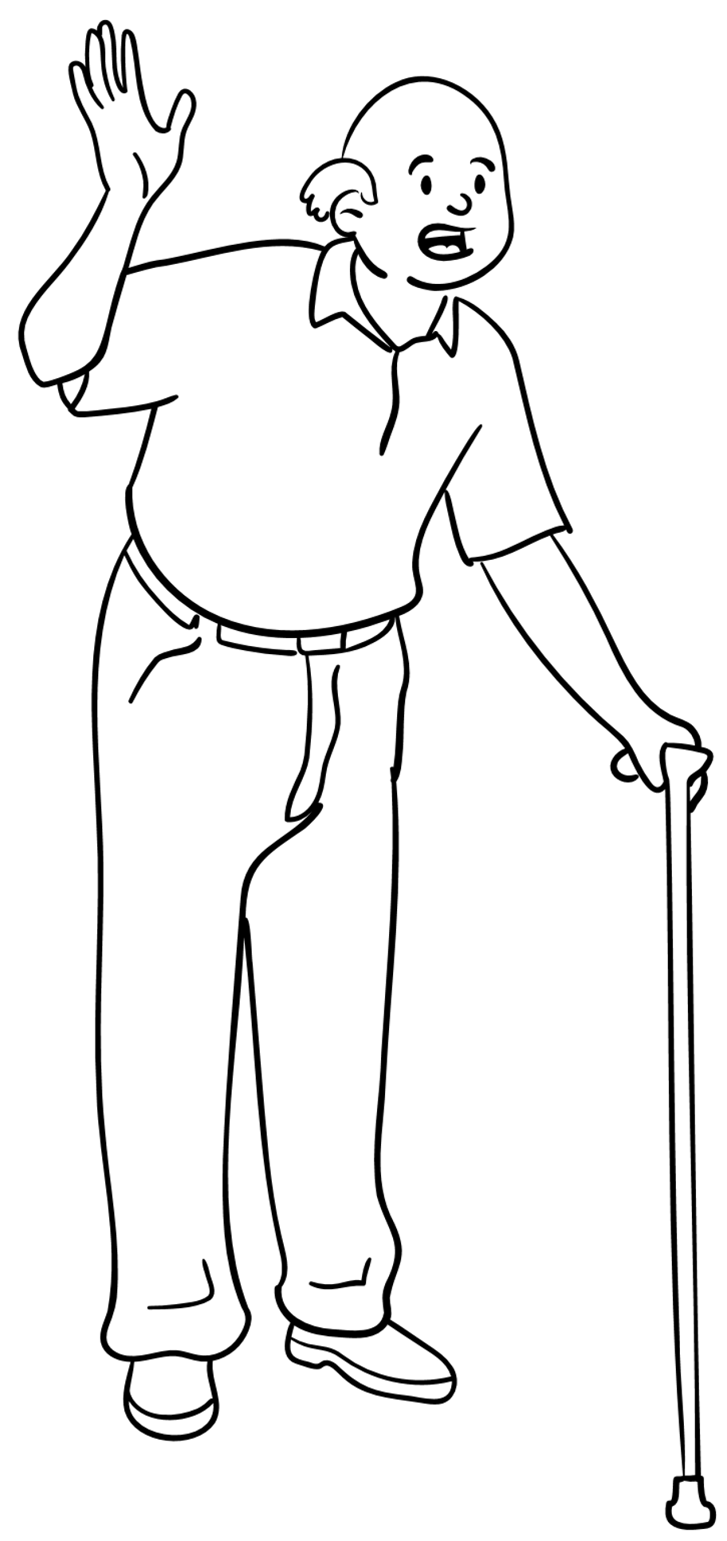
시스템 구성도
10
Meta-Band
수면 시간을 체크하여 수면패턴 파악
푸시 알림을 통한 약 복용 시간 안내
약 복용 30분 전
금일 수면 시간 6시간
♥ 96
실시간 심박수
활동량 및 걸음 수 등 실시간 운동량 파악

Slide 11
Part 4,
역할 분담

Slide 12
역할 분담
12
Meta-Band
팀장 박세훈
DB 구축 및 연동
팀원 김기준
Unity 디자인 및
캐릭터 움직임 연구
팀원 김병철
Unity 디자인 및
캐릭터 움직임 연구
팀원 이도훈
웹페이지 제작 및
유니티 연동

Slide 13
Part 5,
기대 효과

Slide 14
기대 효과
14
Meta-Band
독거노인의 건강 상태를 실시간으로 파악 할 수 있다
간단한 건강 상태(수면패턴, 활동량, 심박수)를 한눈에 볼 수 있다

Slide 15
기대 효과
15
Meta-Band
메타버스를 통해 전문지식이 없는 보호자도 원격으로 쉽게 건강상태 파악
푸시 알림기능을 통해 약복용 등 필요한 정보를 원격으로 알려 줄 수 있다

Slide 16
참고 문헌
16
Meta-Band
https://mobile.newsis.com/view.html?ar_id=NISX20220603_0001896405 "임종때 오라구요?"…여전히 닫힌 병원면회, 가족은 서럽다
http://www.gnnews.co.kr/news/articleView.html?idxno=477338 중환자실 면회금지…“임종 못 지킬라” 애타는 효심
https://www.tbc.co.kr/news/view?c1=morning&c2=&pno=20230224140039AE06317&id=176544 독거노인 사회적 고립도 '심각'...고독사 대책 시급
http://www.joongboo.com/news/articleView.html?idxno=363585043 [사설] 독거노인 고독사 방지 대책 적극 운용돼야
https://koreascience.kr/article/JAKO201724963131778.pdf ICT기반의 피부 수분 및 자외선 측정이 가능한 스마트 밴드 및 데이터 모니터링 시스템 구현
https://koreascience.kr/article/JAKO201610235349563.pdf Mi Band와 MongoDB를 사용한 생체정보 빅데이터 시스템의 설계

Slide 17
Q & A

Slide 18
Thank You !

